Slide 1

基于Flask的深度学习自动化部署系统
软件工程综合实验 C组
2020年5月8日

Slide 2
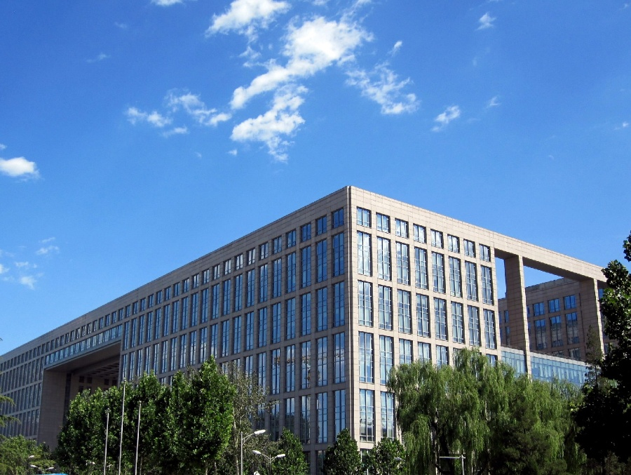
目录 | CONTENT
项目进度燃尽图
前八周分析总结
实验三过程进展汇报

Slide 3
1. 项目进度燃尽图

Slide 4
2. 前八周分析总结
任务执行过程中作出的改进总结：
前期缺乏规划导致的进度滞后
提前掌握任务流程，提前三到四周就应当进行任务规划
语音会议讨论时缺乏效率
在会议之前就通知需要讨论的内容，让大家提前做准备
评审人阅读文档时感到晦涩难懂
未来需要更加注重文档的易读性（图、表、叙述方式），可在完成文档后邀请第三方提建议

Slide 5
2. 前八周分析总结
当前得分统计
工作量=$\sum{采集数据个数∗数据权重∗难度系数/100}$
 | 权重
字数 | 0.1
图表 | 0.5
需求个数 | 10
重构 | 20
修改条目 | 10
ppt页数 | 5
学习成本 | 50
代码 | 5
检查项个数 | 50
问题个数 | 50
会议记录 | 10
分析项个数 | 50
课堂展示 | 20
实验1
字数 | 图表 | 需求个数 | 重构 | 修改条目 | ppt页数 | 学习成本 | 代码行数 | 检查项个数 | 问题个数 | 会议记录 | 分析项个数 | 课堂展示
1880 | 0 | 8 | 0 | 0 | 0 | 0 | 0 | 0 | 0 | 0 | 0 | 1
1052 | 1 | 0 | 0 | 0 | 4 | 0 | 0 | 0 | 0 | 0 | 0 | 0
3758 | 1 | 0 | 2 | 19 | 34 | 0 | 0 | 0 | 0 | 0 | 0 | 2
0 | 2 | 5 | 0 | 0 | 0 | 0 | 0 | 0 | 0 | 0 | 0 | 0
2800 | 6 | 6 | 0 | 0 | 0 | 2 | 0 | 0 | 0 | 0 | 0 | 1
1239 | 0 | 3 | 0 | 0 | 2 | 0 | 0 | 0 | 0 | 0 | 0 | 1
900 | 0 | 2 | 0 | 0 | 2 | 0 | 0 | 0 | 0 | 0 | 0 | 1
实验2
字数 | 图表 | 需求个数 | 重构 | 修改条目 | ppt页数 | 学习成本 | 代码行数 | 检查项个数 | 问题个数 | 会议记录 | 分析项个数 | 课堂展示
0 | 0 | 0 | 0 | 0 | 0 | 0 | 0 | 2 | 5 | 0 | 0 | 0
0 | 0 | 0 | 0 | 0 | 0 | 0 | 0 | 2 | 5 | 0 | 0 | 0
0 | 3 | 0 | 0 | 0 | 0 | 0 | 0 | 10 | 11 | 0 | 0 | 0
0 | 0 | 0 | 0 | 0 | 0 | 0 | 0 | 3 | 6 | 0 | 0 | 0
0 | 0 | 0 | 0 | 0 | 0 | 0 | 0 | 1 | 6 | 0 | 0 | 0
0 | 0 | 0 | 0 | 0 | 0 | 0 | 0 | 1 | 8 | 0 | 0 | 0
0 | 0 | 0 | 0 | 0 | 0 | 0 | 0 | 1 | 9 | 0 | 0 | 2
实验3
字数 | 图表 | 需求个数 | 重构（结构设计） | 修改条目 | ppt页数 | 学习成本 | 代码行数 | 检查项个数 | 问题个数 | 会议记录 | 分析项个数 | 课堂展示
784 | 0 | 0 | 0 | 0 | 0 | 0 | 226 | 0 | 0 | 0 | 0 | 0
0 | 0 | 0 | 0 | 0 | 0 | 0 | 0 | 0 | 0 | 0 | 0 | 0
0 | 0 | 0 | 0 | 0 | 0 | 0 | 0 | 0 | 0 | 0 | 0 | 0
1611 | 3 | 0 | 1 | 0 | 0 | 0 | 302 | 0 | 0 | 0 | 0 | 0
1400 | 9 | 0 | 8 | 0 | 0 | 3 | 130 | 0 | 0 | 0 | 0 | 0
4448 | 3 | 0 | 0 | 0 | 0 | 0 | 1523 | 0 | 0 | 0 | 0 | 0
2434 | 11 | 0 | 0 | 0 | 0 | 0 | 400 | 0 | 0 | 0 | 0 | 0
实验6
7、8
字数 | 图表 | 需求个数 | 重构（结构设计） | 修改条目 | ppt页数 | 学习成本 | 代码行数 | 检查项个数 | 问题个数 | 会议记录 | 分析项个数 | 课堂展示
0 | 0 | 0 | 0 | 0 | 0 | 0 | 0 | 0 | 0 | 0 | 0 | 0
17106 | 40 | 0 | 0 | 0 | 12 | 0 | 0 | 0 | 0 | 0 | 2 | 1
351 | 0 | 0 | 0 | 7 | 5 | 1 | 0 | 0 | 0 | 4 | 0 | 1
0 | 0 | 0 | 0 | 0 | 0 | 0 | 0 | 0 | 0 | 0 | 0 | 0
0 | 0 | 0 | 0 | 0 | 0 | 0 | 0 | 0 | 0 | 0 | 0 | 0
0 | 0 | 0 | 0 | 0 | 0 | 0 | 0 | 0 | 0 | 0 | 0 | 0
0 | 0 | 0 | 0 | 0 | 0 | 0 | 0 | 0 | 0 | 0 | 0 | 0
 | 工作量得分
A | 18.464
B | 23.863
C | 21.079
D | 21.936
E | 19.175
F | 86.952
G | 29.289
 | 工作量得分
A | 7.164
B | 23.863
C | 21.079
D | 6.836
E | 12.675
F | 10.802
G | 9.289
 | 工作量得分
A | 18.464
B | 23.863
C | 21.079
D | 21.936
E | 19.175
F | 26.032
G | 29.289
去除开发阶段数据
调整开发阶段权重

Slide 6
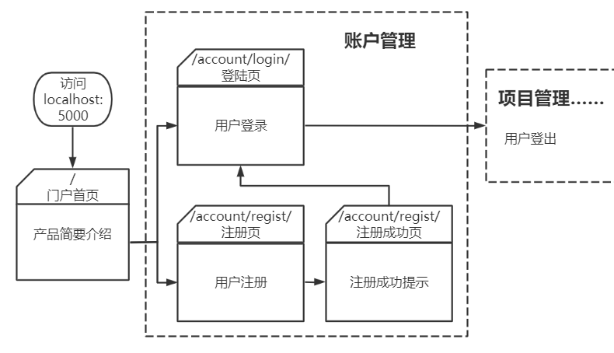
3. 实验三进展 —— 门户前端
账户管理：用户注册、用户登录、用户登出

Slide 7
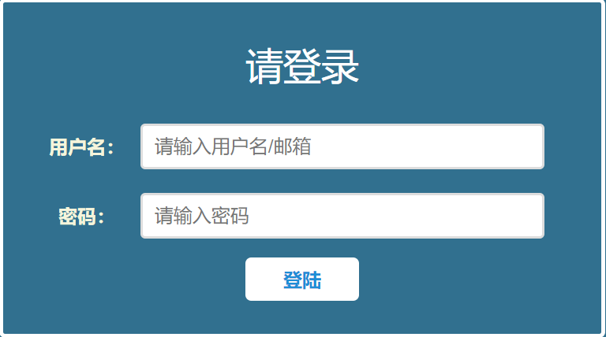
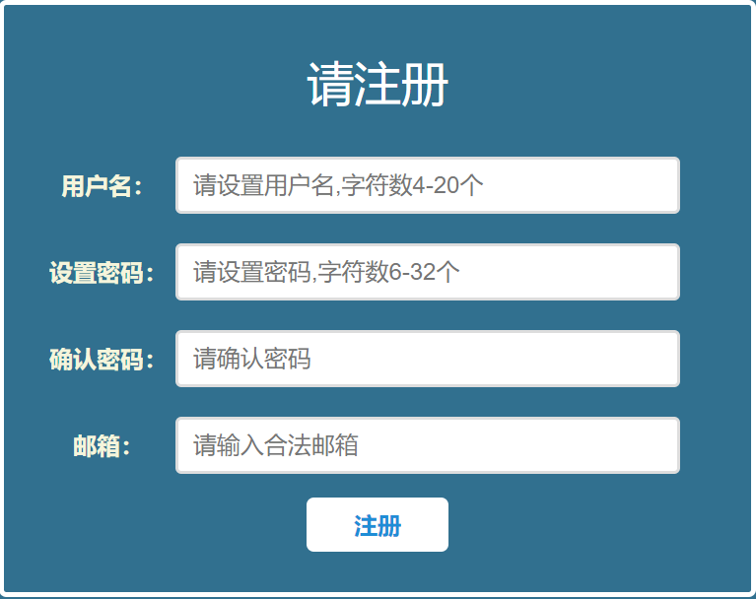

3. 实验三进展 —— 门户前端
根模板-root.html
门户主页-home.html
账户管理
登陆页-login.html
注册页-regist.html
注册成功页-share.html
主模板-template.html
项目管理
模型管理
实例管理

Slide 8
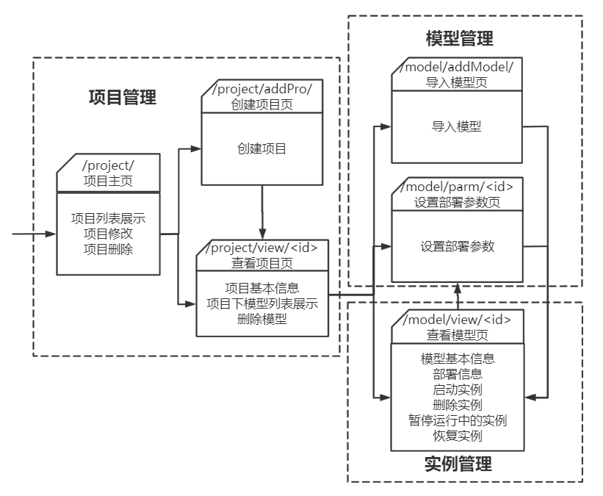
3. 实验三进展 —— 门户前端
项目管理：
新建项目
更新项目
删除项目
查看项目
模型管理：
导入模型
设置部署参数
查看模型配置
删除模型
实例管理：
启动实例
删除实例
暂停运行中实例
恢复暂停中实例

Slide 9
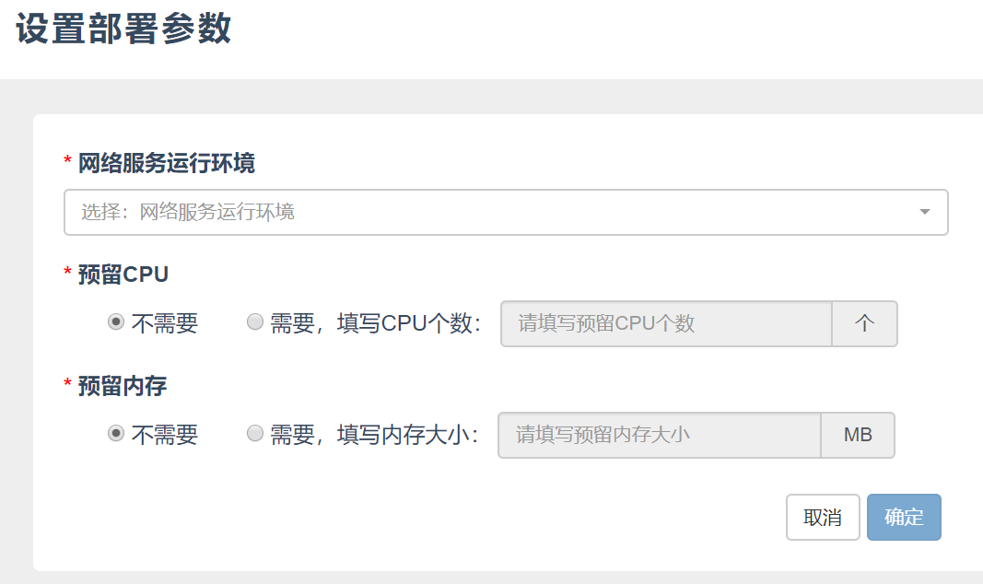
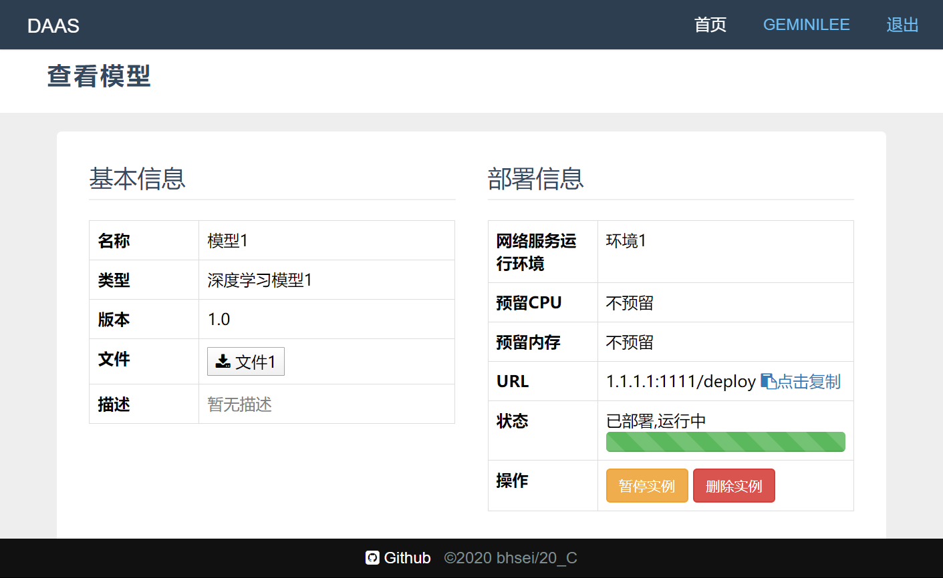
3. 实验三进展 —— 门户前端
项目管理
项目主页-index.html
新建项目页-create_project.html
项目查看页-project.html
模型管理
导入模型页-create_model.html
部署参数设置页-model_parm.html
实例管理
模型查看页-model.html

Slide 10
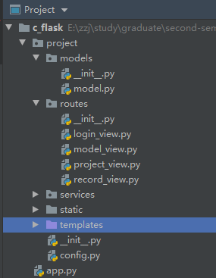
3. 实验三进展 —— 门户后端 框架搭建
在初始app.py之外按照功能重新组织了项目结构：
models文件处理数据库相关的内容
routes文件夹处理路由功能，为方便合作开发， 进一步拆成4个功能文件和一个初始化文件；
services文件夹处理与数据库交互的重要逻辑；
static和templates放置前端的html和css\js文件；
以及项目整体的初始化和配置文件；

Slide 11
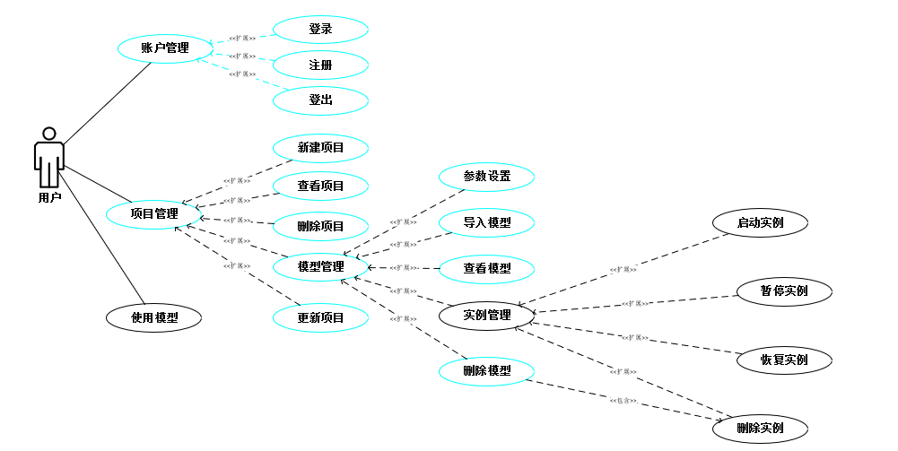
3. 实验三进展 —— 门户后端 功能模块

Slide 12



3. 实验三进展 —— 部署系统 模型运行平台
模型配置管理：YAML
名称 | 版本 | 加载方法 | 模型文件要求 | 配置项
TensorFlow | v2.1.0 | 图结构和参数分离 | 文件夹中包含checkpoint文件 及模型名+cpkt.XXX文件 | 端口 模型文件夹 模型图文件 输入节点名称 输出节点名称
 |  | Keras接口 | MODEL.h5 | 端口 模型路径
 | v1.14.0 | 参数固化 | MODEL.pb | 端口 模型路径 输入节点名称 输出节点名称
PyTorch | v1.5.0 | 模型参数固化 | MODEL.pth/MODEL.pt 模型定义类文件 | 端口 模型路径 模型图定义类文件
配置项
端口 模型文件夹 模型图文件 输入节点名称 输出节点名称
端口 模型路径
端口 模型路径 输入节点名称 输出节点名称
端口 模型路径 模型图定义类文件

Slide 13
3. 实验三进展 —— 部署系统 实例启动
异常项 | 结果代码
模型文件地址错误 | 4031
模型与平台不兼容 | 4032
配置项错误 | 4033
模型加载失败 | 4034
后台flask程序生成失败 | 4035
无端口可用 | 4036
超出实例数目限制 | 4037
超出实例内存限制 | 4038

Slide 14
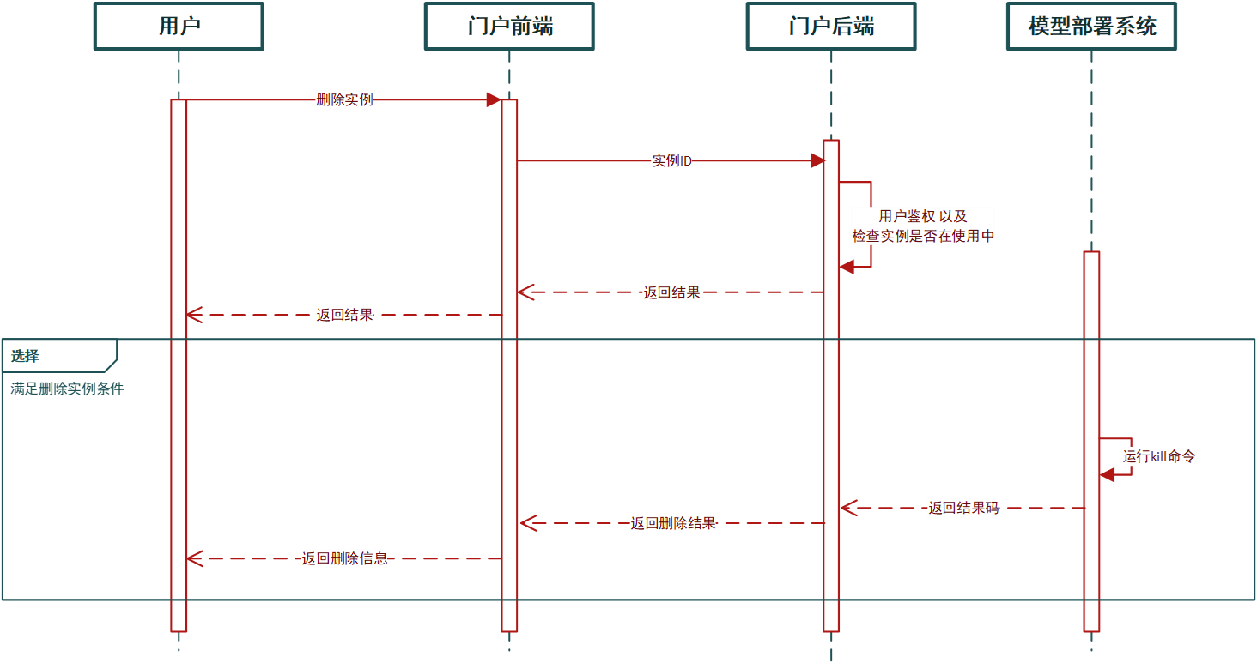
3. 实验三进展 —— 部署系统 实例删除
异常项 | 结果代码
不存在该实例 | 4041
该实例正在使用中，无法删除 | 4042
实例进程停止失败 | 4043
实例删除成功 | 4044

Slide 15
3. 实验三进展 —— 部署系统 与后端通信约定
通信方式：函数调用（与后端功能上耦合度高，响应及时度需求较高，一定程度上避免了
Http通信中的网络故障问题以及传输速度限制，总体上安全性和可
靠性方面更符合项目的需求）
接口名称 | InstanceStart
参数 | 名称 | 类型
 | programID | string
返回值 | 二元组(serverURL, errorCode) serverURL 实例提供服务的链接，实例启动失败时为None； errorCode 实例启动失败时的错误码
接口名称 | InstanceDelete
参数 | 名称 | 类型
 | instanceID | string
返回值 | int类型
删除实例
启动实例
接口名称 | InstancePause
参数 | 名称 | 类型
 | instanceID | string
 | port | int
返回值 | bool类型，成功为True；失败为False
接口名称 | InstanceRecover
参数 | 名称 | 类型
 | instanceID | string
 | port | int
返回值 | bool类型，成功为True；失败为False
暂停实例
恢复实例

Slide 16
基于Flask的深度学习自动化部署系统
谢谢

